Slide 1
Audit 1 zu Sustainscan
Entwicklungsprojekt WS2020/21

Slide 2
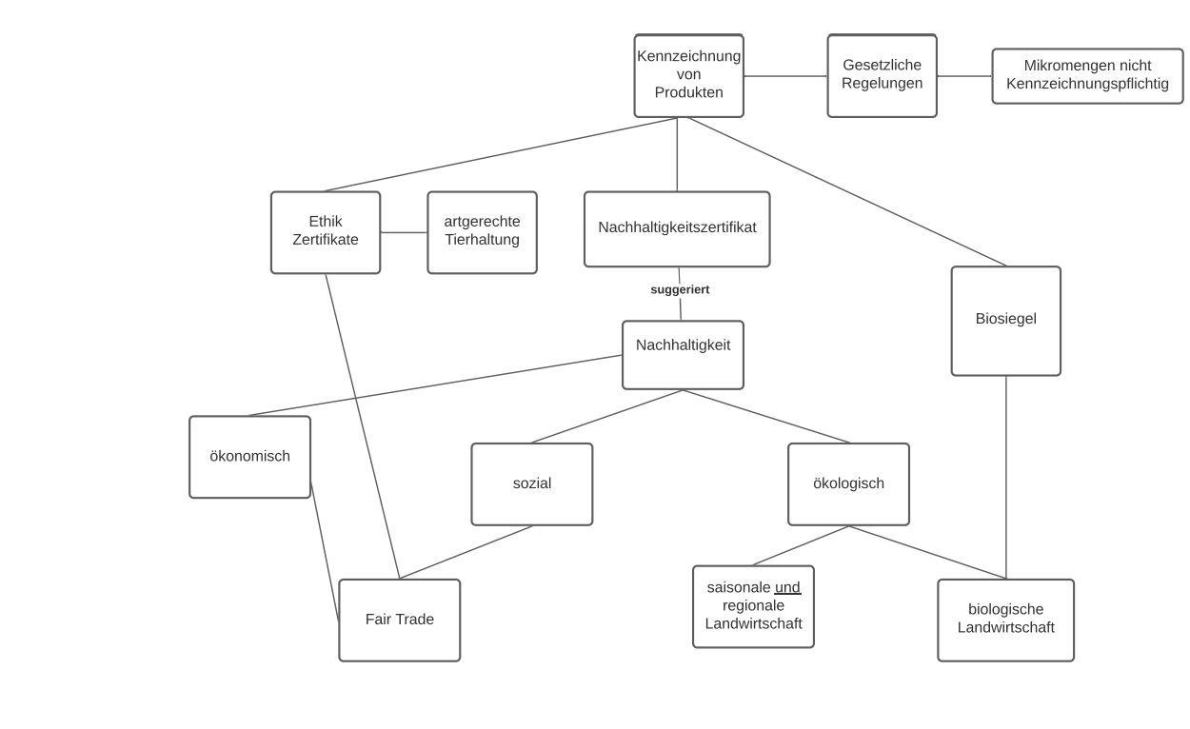
Domänenmodell Iteration 2.1
Notes:
Wurde aus dem ursprünglichen Domänenmodell sowie dem Fishbone Diagramm kompiliert.
Methodik: Das ursprüngliche Domänemodell wurde in zwei einzelne Domänemodelle aufgeteilt.
Dieses legt den Fokus auf Nachhaltigkeit. Bei dem erstellen dieses Modells ist aufgefallen, dass ein Glossar zur Definition der einzelnen Begriffe vonnöten ist.

Slide 3
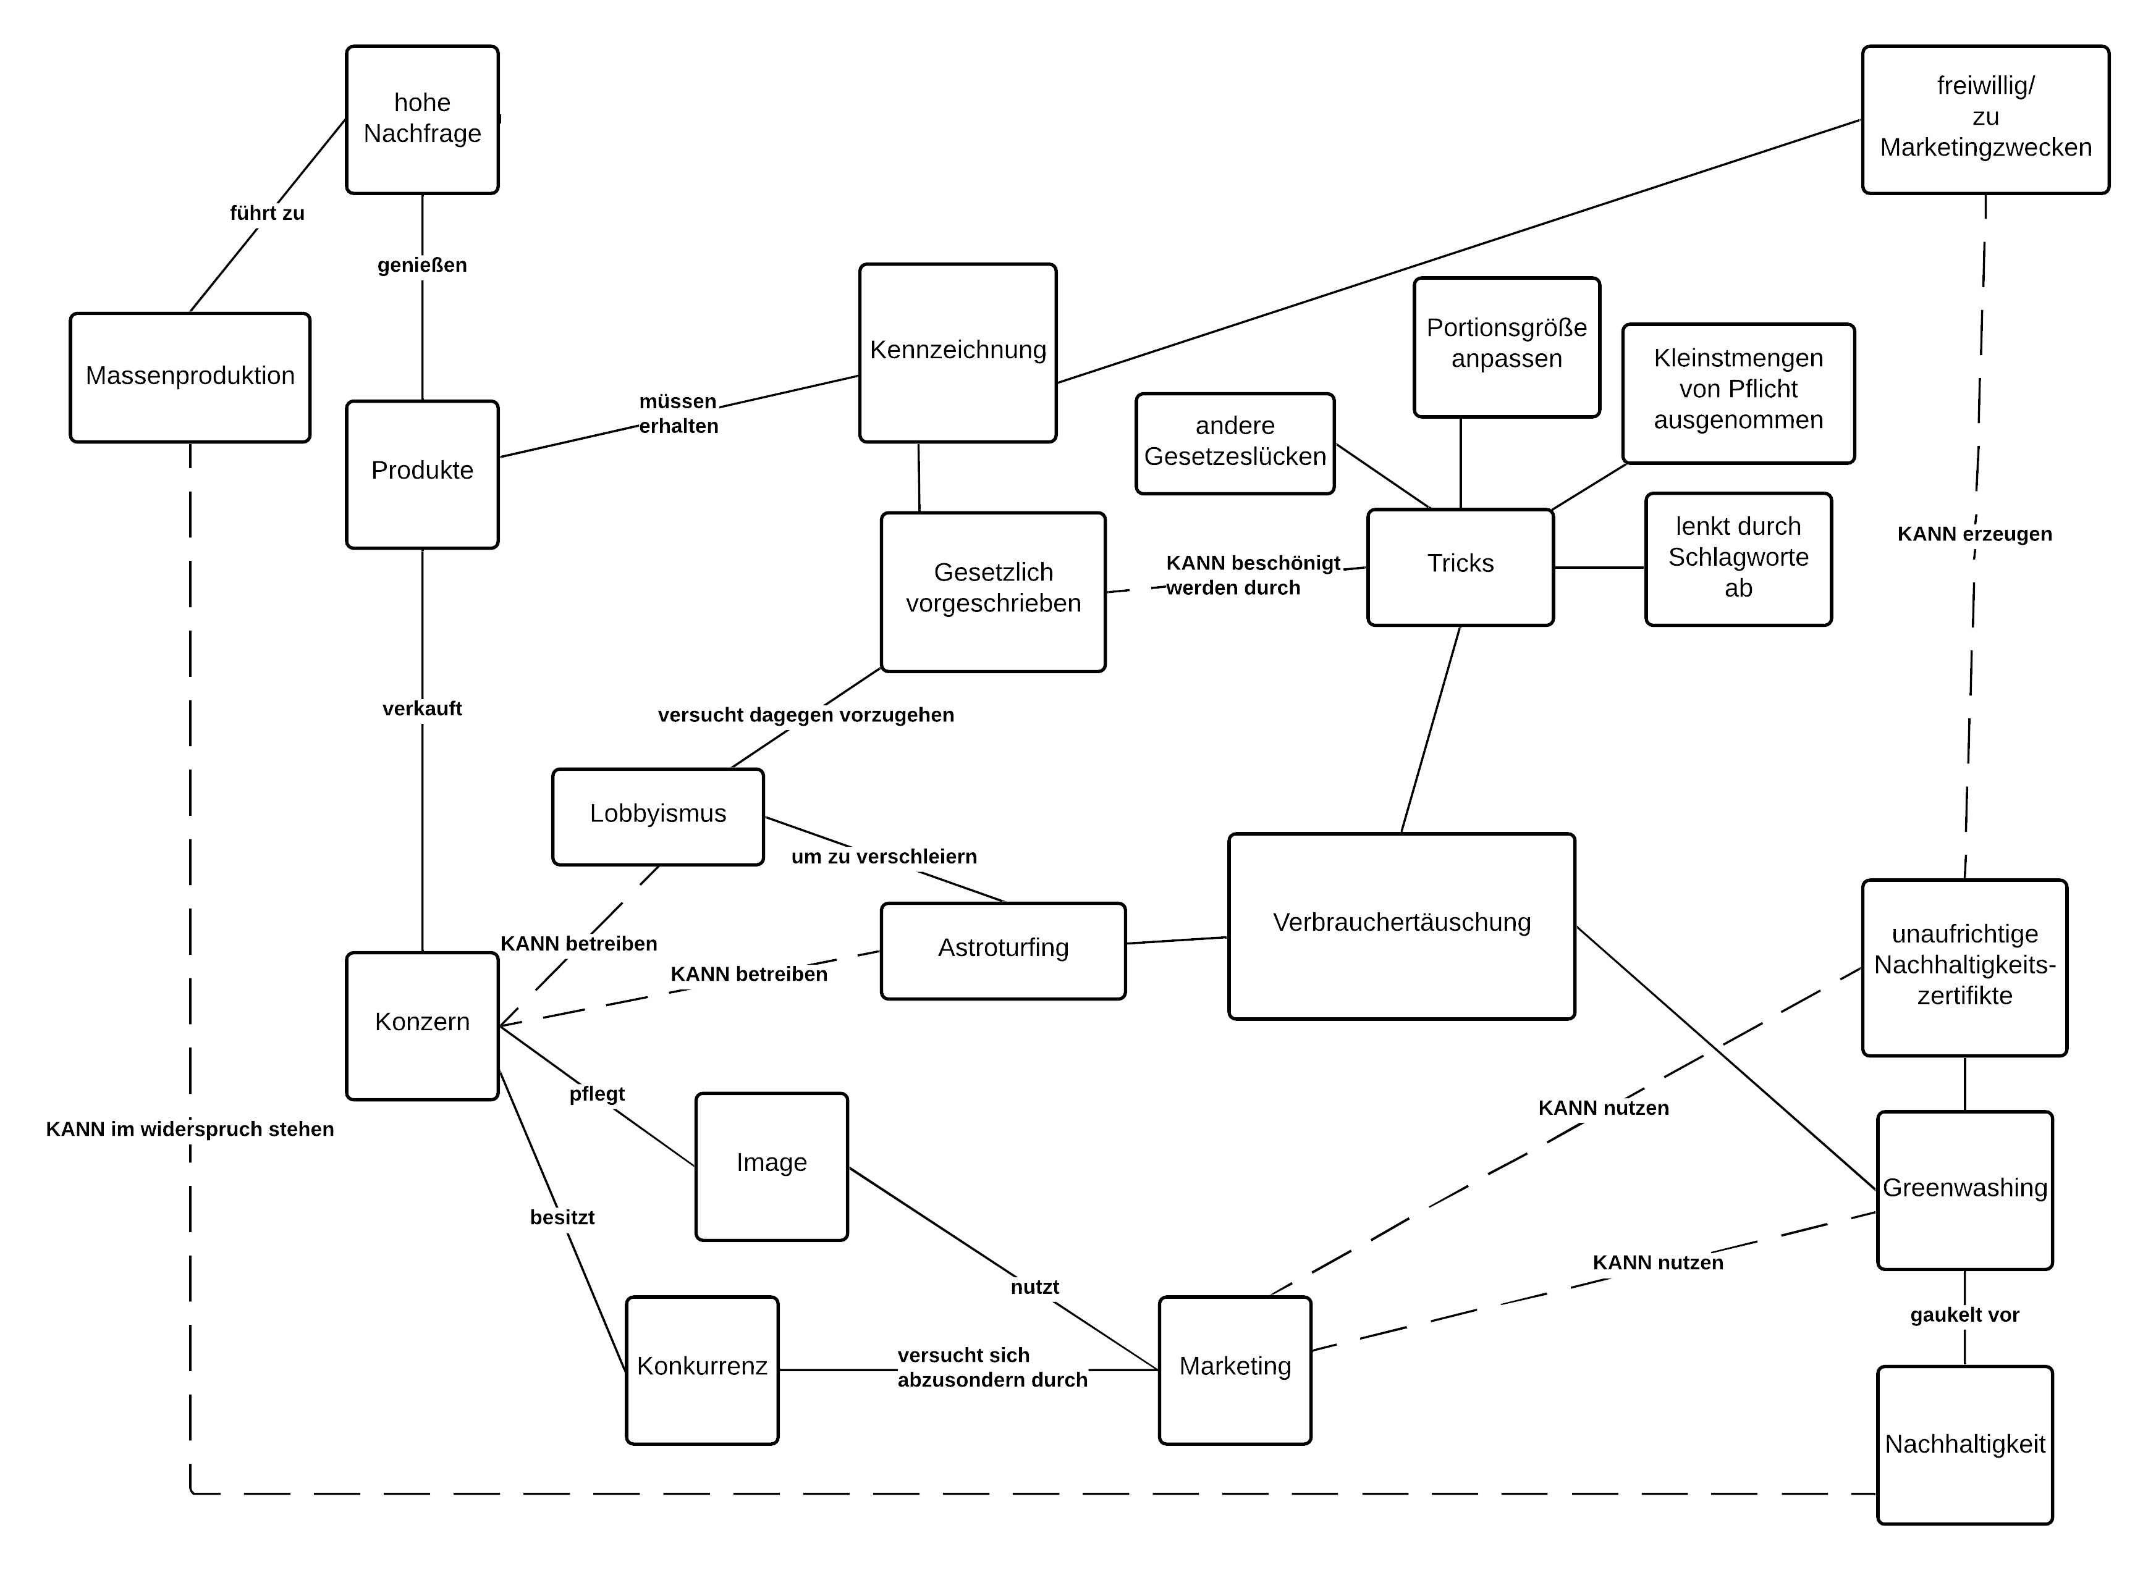
Domänenmodell Interation 2.2
Notes:
Wurde aus dem ursprünglichen Domänenmodell sowie dem Fishbone Diagramm kompiliert.
Das ist das Zweite Domänenmodell dieser Iterationsphase. Dies legt den Fokus auf Unternehmen. Bei diesem Modell wurde darauf geachtet, dass auch abgebildet ist, dass manche Assoziationen optional sind und dies von dem jeweiligen Konzern abhängig ist.

Slide 4
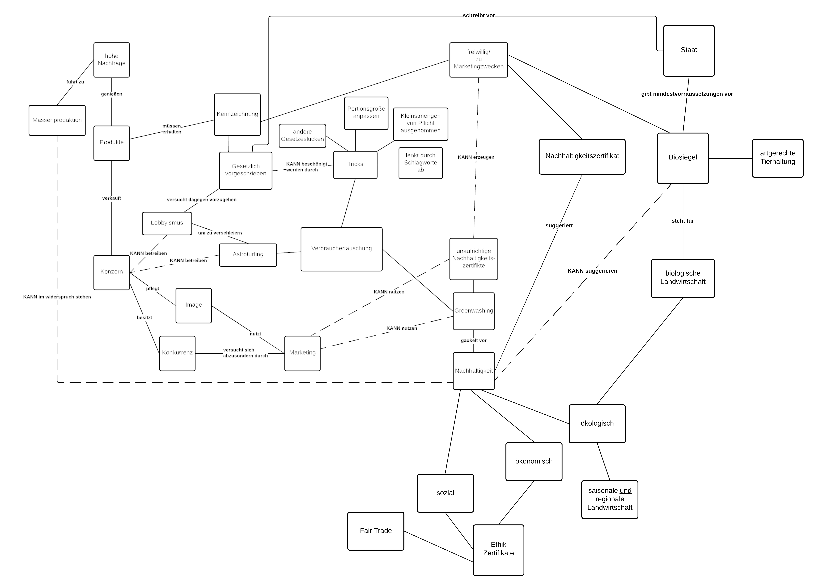
Domänenmodell – Iteration 3
Notes:
Wurde aus den vorherigen Iterationen erstellt
Beide Modelle wurden verbunden und Redundanzen aufgelöst. Des Weiteren wurden Assoziationen und Knoten ergänzt.
Ansatz wurde gewählt um tiefer in die Materie eindringen zu können und ein möglichst vollständiges Modell zu erlangen
Verbindungen zwischen Bestandteilen der Domäne wurden beschriftet und nicht zwingende Verbindungen markiert
Komplexe Sachverhalte wurden im Glossar definiert

Slide 5
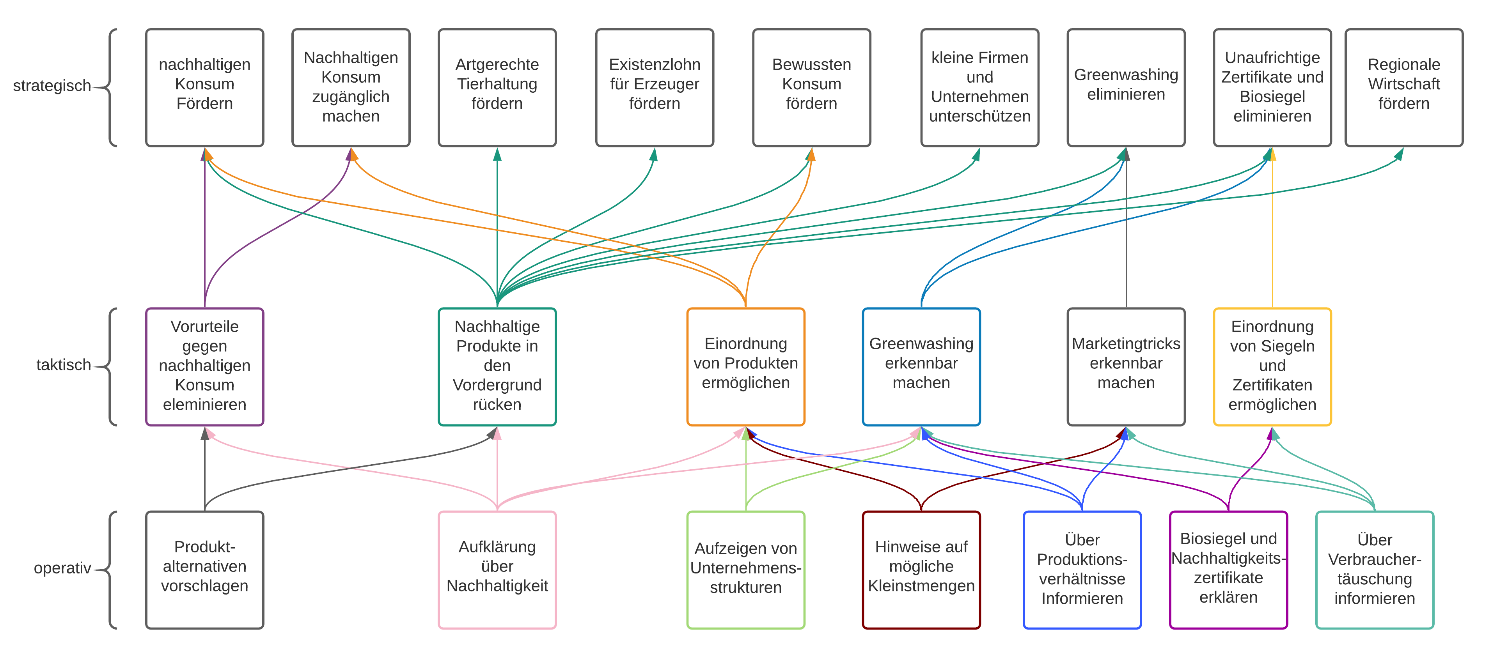
Zielhierarchie
Notes:
Aus iteriertem Domänenmodell sowie dem Exposé wurden zuerst generelle Ziele erarbeitet. Diese Ziele wurden dann in langfristige, schwer erreichbare Strategische Ziele, mittelfristige, erreichbare taktische Ziele und kurzfristige, leicht erreichbare Ziele aufgeteilt. Dann wurde überlegt, welche Ziele wie zusammenhängen und welche weiteren Ziele nötig sind. Schließlich wurde dies grafisch modelliert.
Dieses Modell wurde gewählt, da so die Ziele sowie deren Erreichung übersichtlich geplant werden können. Aus diesen können nun Anforderungen erstellt werden, bei welchen der Zweck dieser sofort ersichtlich ist.

Slide 6
Erste Risiken
Das Einlesen von Barcodes ist nicht möglich.
Das Erkennen des Barcodes auf einem Foto ist nicht möglich
Die Suche nach dem Passenden Produkt in einer Datenbank ist nicht möglich
Es existiert kein Dienst, welcher die gewünschten Informationen bereitstellt
→ Erstellung eigener Datenbank oder Kombination mehrerer Datenbanken
Notes:
Die ersten Risiken wurden aus der Marktrecherche sowie dem Unique Selling Point erarbeitet. Sie stellen kristische Teile des Systems dar ohne welche die erfolgreiche Entwicklung der Applikation gefährdet wäre.
Aus diesen wurden die erste Proof of Concepts erarbeitet.

Slide 7
Glossar – Nachhaltigkeit
Zusammengesetzt aus drei Aspekten:
• Ökologisch: Ressourcen sollen nur in dem Ausmaß konsumiert werden, wie die Regeneration der Natur es erlaubt. Dadurch soll Artenvielfalt mit natürlichen Lebensgrundlagen für Folgegenerationen gewahrt werden.
Beispiel: Schutz von Insekten.
• Ökonomische: Leistungsfähige Wirtschaft welche Folgegenerationen keine Probleme hinterlässt soll gewährleistet werden.
Beispiel: Hilfszahlungen für Unternehmen, welche durch Pandemieeinschränkende Maßnahmen schließen mussten
• Soziale: Chancengleichheit soll gewährleistet werden. Dies bezieht sich auf Zugang zu Bildung, Wohlstand und Kultur.
Beispiel: Eliminierung moderner Sklaverei, Gewährleistung des Rechts auf körperliche Unversehrtheit
(vgl. Schulz, 2020)
________________________________________
Notes:
Bei Erstellen der Domänenmodelle sowie der Zielhierarchie hat die Notwendigkeit eines Glossars herauskristallisiert. Beispielsweise der Begriff Nachhaltigkeit hat sehr viele verschiedene Definitionen. Die hier gewählte Definition wird als Maßstab für Nachhaltigkeit in internationalen Verträgen verwendet und auch der Bundestag nutzt diese. Außerdem wurden weitere Begriffe, welche als mehrdeutig erschienen Definiert. Dadurch können wir gewährleisten dass es zu keinen Missverständnissen bezüglich Begrifflichkeiten kommt.

